Slide 1
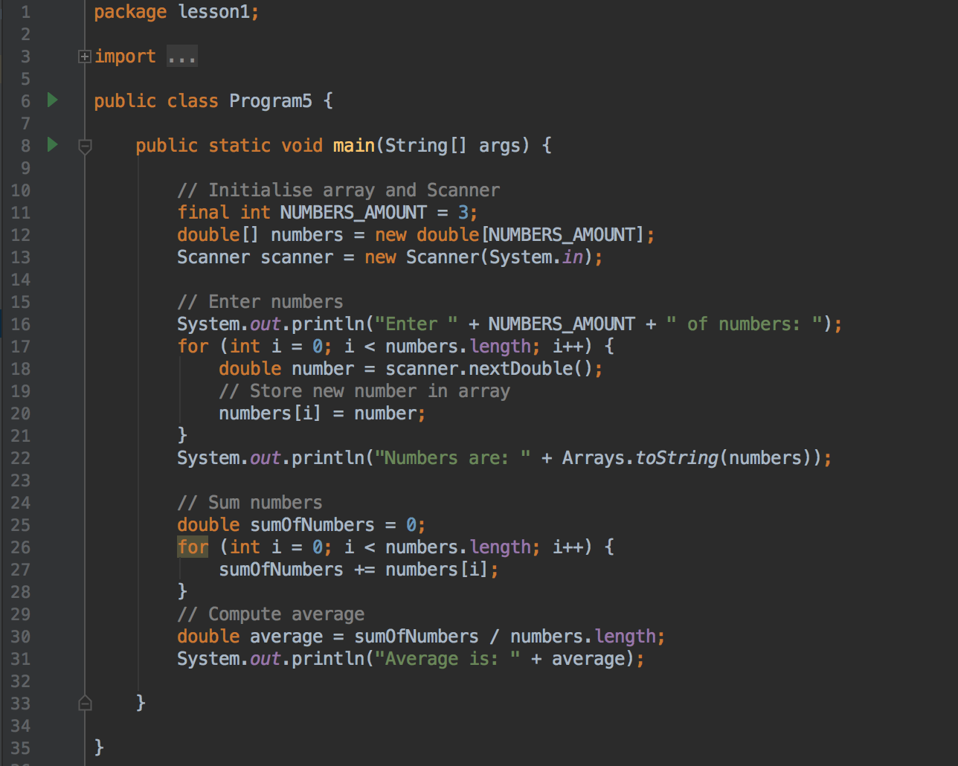

Курсы программирования
на Java

Slide 2
Классы и объекты

Slide 3
Концепция ООП
При помощи ООП можно описать мир реальных и абстрактных вещей при помощи всего 3 понятий:
- объект (сущ.)
- свойства (сущ., прил.)
- действия (гл.)
Объект: человек
Свойства: возраст, рост, вес, …
Действия: ходить, работать, …
Объект: велосипед
Свойства: тип, размер колес, …
Действия: ехать, переключать передачи…
Объект: микросков
Свойства: точность, размер линзы, …
Действия: настраивать фокус…

Slide 4
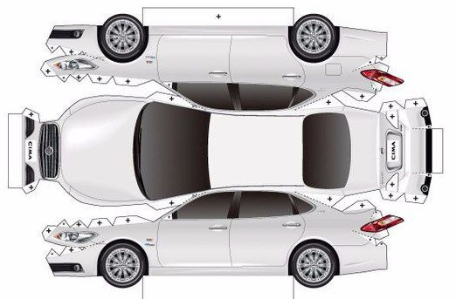
От абстрактного к реальному
Классы - макеты реальных/абстрактных вещей, рецепты их создания.
Абстрактная ручка
Макет автомобиля
Вид - обезьяна

Slide 5

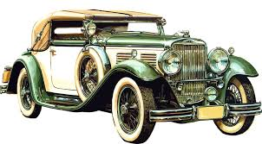
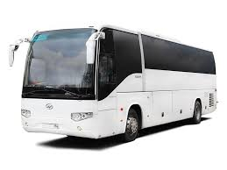
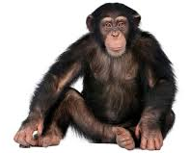
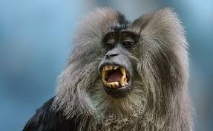

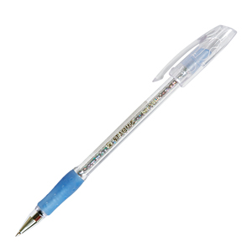
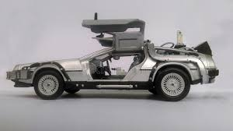
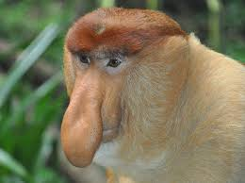
От абстрактного к реальному
Объект - образец класса, один из вариантов его реализации.

Slide 6
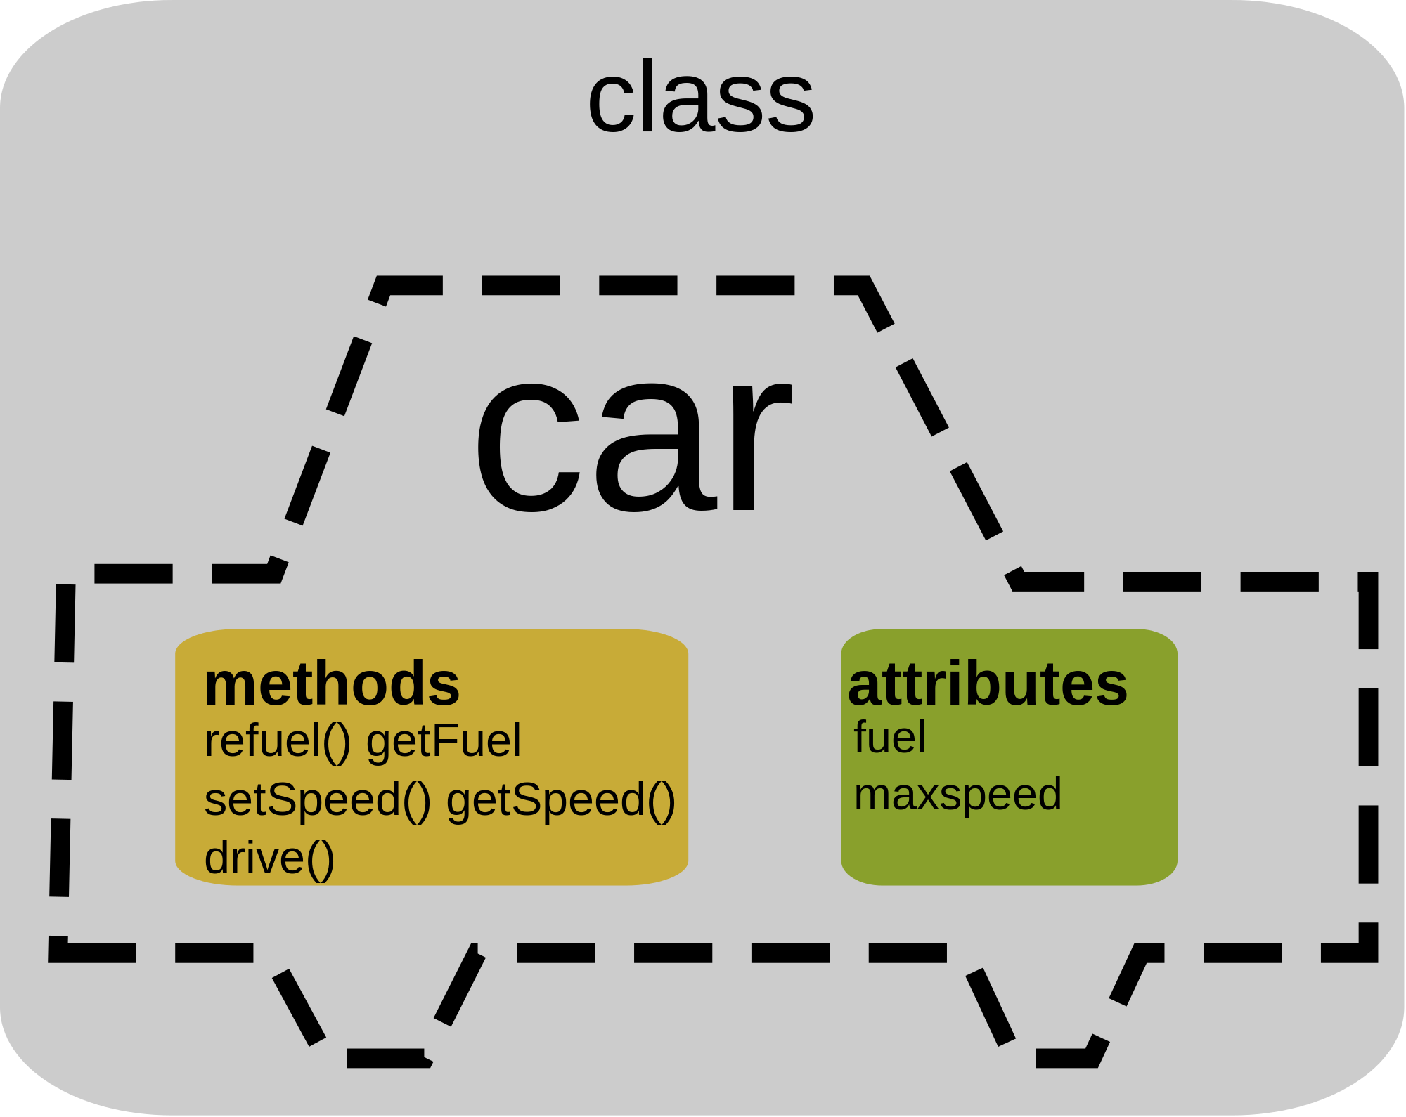
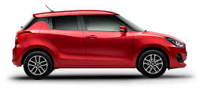
Из чего состоит класс
Класс состоит из:
Свойств (data fields, attributes)
Методов (methods)
Конструкторов (constructors)
Constructor

Slide 7
Практика: Circle
radius
area

Slide 8
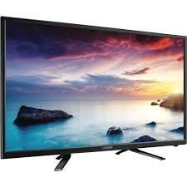
Практика: TV

Slide 9
Примеры классов из джавы и андроида
Java:
Date
Math
System
Scanner
Android:
Application
Activity
TextView
Button
R

